Slide 1
Зима для быстрых, ловких смелых!
Кротова.Г.В.,
Руководитель физического воспитания

Slide 2
содержание
Цель, задачи
Описание праздника
Литература
Страничка о себе

Slide 3
Цель
Цель. Воспитание у детей здорового образа средствами физического воспитания.
Задачи. Развивать ловкость, быстроту.
Воспитывать взаимовыручку, чувство товарищества.
Закрепить у детей умение выполнять музыкально ритмические композиции.

Slide 4
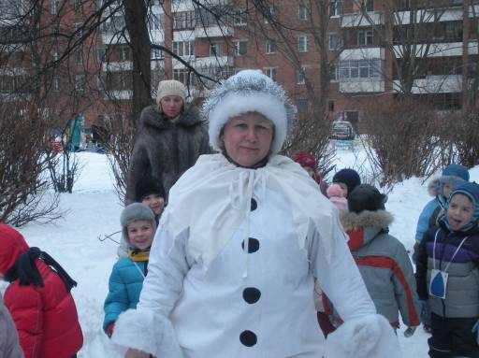
Снеговик приглашает всех детей на зимний праздник

Slide 5
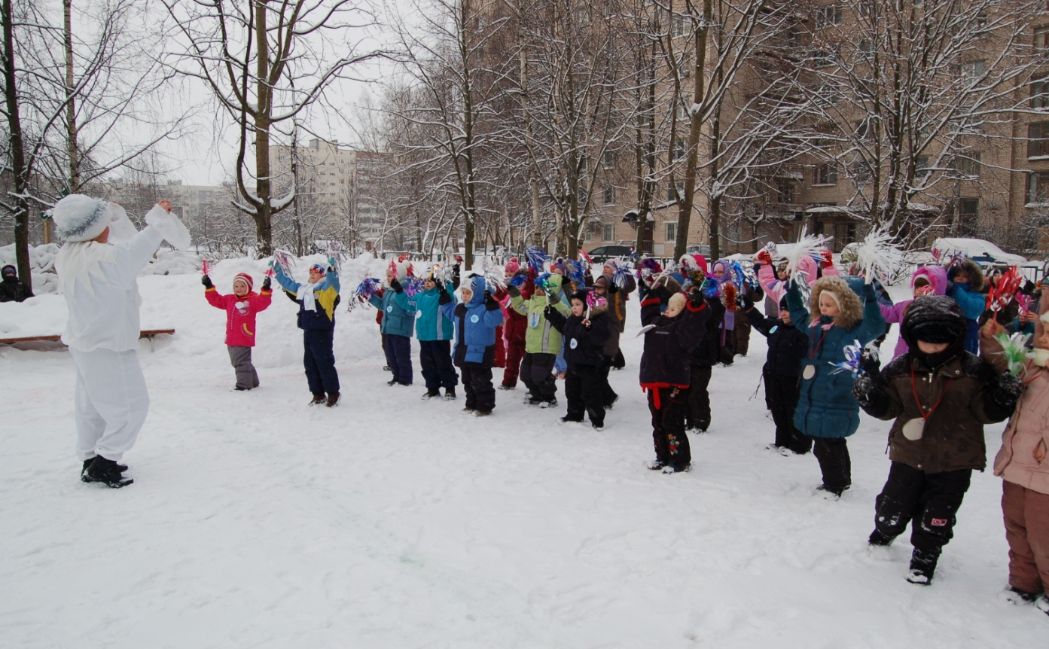
На зарядку по порядку, выходите-ка ребятки

Slide 6
На хоккей, на хоккей приглашаем всех гостей

Slide 7
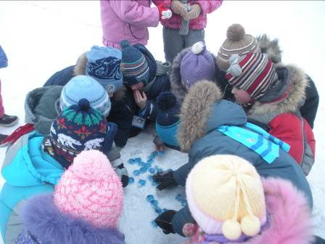
Играем с разноцветными льдинками

Slide 8
Как здорово рисовать цветной водой на снегу

Slide 9
Спасибо за внимание

Slide 10
Литература
«Физкультурные праздники в детскм саду» Н.Н.Луконина.-М.:Айрисс-пресс.2003
«Сценарии спортивных праздников и мероприятий для детей 3-7»/ авт.-сост. Е.И. Подольская.-Волгоград. 2009

Slide 11
Страничка о себе
Фотография с детьми
Внимательная, активная, заботливая.
Учу, играю, развиваю.
Стремлюсь к новым знаниям.
Активно участвую в воспитательной работе.
Кротова Галина Владимировна, руководитель физического воспитания

